Slide 1
Comportamiento luz en espejos y lentes
Paula Ríos A.

Slide 2
Teorías de la luz

Slide 3
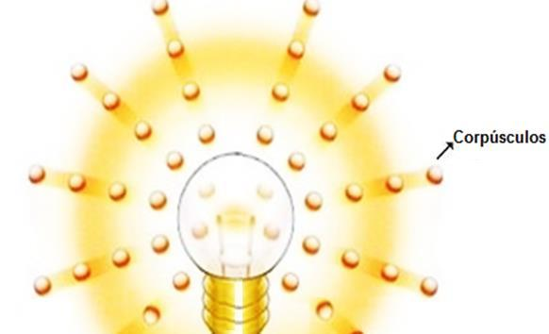
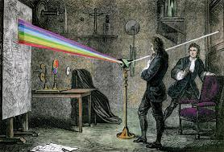
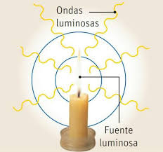
Teoría corpuscular de la Luz, Newton
Planteó que la luz estaba compuesta por una granizada de corpúsculos luminosos, que se propagan en línea recta y atraviesan medios transparentes
Teoría ondulatoria de la Luz, Huygens/Young
Planteó que la luz estaba compuesta por ondas semejantes a las del sonido.

Slide 4
Conclusión: La luz presenta naturaleza dual: Cuando se propaga (fenómeno de propa-
gación) se comporta como una onda transversal electromagnética; pero cuando interacciona con la materia (procesos de absorción y emisión mutua, entre la luz y la materia) presenta carácter corpuscular (corpúsculos energéticos).
Planck/Einstein
Esta teoría considera que la energía transportada por una onda trans-
versal electromagnética no está distribuida en forma continua, sino que en paquetes o cor-
púsculos energéticos, llamados fotones.

Slide 5
Fenómenos de la luz
1. Reflexión
Cuando un rayo luminoso llega a la superficie de un medio de distinta densidad, puede ser transmitido a través de él o reflejado (o ambas cosas).
Reflexión especular: Cuando la luz llega en forma de rayos paralelos incidiendo sobre
una superficie plana y muy lisa, los rayos reflejados son también paralelos.
Reflexión difusa: si la superficie es rugosa, los rayos reflejados salen en todas las direcciones, porque la normal en diferentes puntos puede ser distinta.

Slide 6
Este principio dice que un rayo de luz al viajar de un punto a otro, siempre lo hará por el camino que le tome menos tiempo.
El principio de Fermat y la ley de reflexión

Slide 7
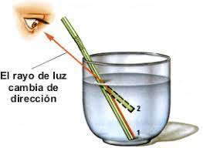
Fenómenos de la luz
2. Refracción
“Un haz luminoso experimenta refracción si cambia su velocidad, o la velocidad y la dirección de propagación simultáneamente al pasar de un medio a otro de distinto índice de refracción absoluto o refringencia”

Slide 8
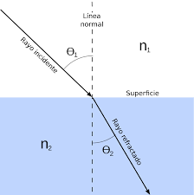
Ley de Snell:
“La razón entre los senos de los ángulos de incidencia y de refracción es constante para un mismo par de medios”
Se ha establecido que la velocidad de propagación de la luz depende de la naturaleza del medio en que se propaga.
La causa de estos cambios de velocidad y dirección, o de velocidad solamente, en el
desplazamiento de la luz, se atribuye a cierta propiedad que caracteriza a los medios transparentes y que se denomina
Refringencia o poder refringente

Slide 9
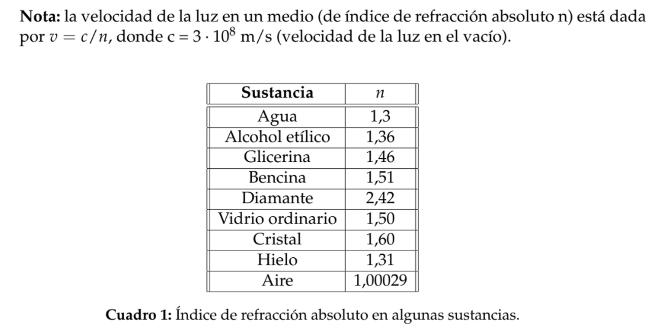
Si un rayo luminoso, pasa oblicuamente de un medio de menor índice de refracción
absoluto a otro de mayor índice de refracción absoluto, se refracta acercándose a la
normal.
Si un rayo luminoso pasa oblicuamente de un medio de mayor índice de refracción
absoluto a otro de menor índice de refracción absoluto, se refracta alejándose de la
normal.

Slide 10
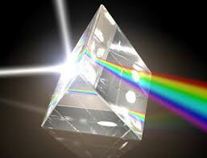
La mayor parte de los haces luminosos están formados por mezclas de rayos. Físicamente cada rayo corresponde a una longitud de onda distinta. Esto implica que cuando un haz luminoso atraviesa de un medio a otro, no todos los rayos serán refractados con el mismo
ángulo.
Mientras que la velocidad, en el vacío, es la misma para todas las longitudes de
onda, no ocurre lo mismo cuando se está en un medio material; cada rayo tiene una velocidad distinta. Lo anterior se debe a que el medio material le presenta un mayor índice de refracción a los rayos con menor longitud de onda y viceversa.
Prisma

Slide 11
Color y la longitud de onda
Color según la RAE:
Sensación producida por los rayos luminosos que impresionan los órganos visuales y que depende de la longitud de onda .
El color y el índice de refracción
Se pueden obtener las siguientes conclusiones:
El vidrio, si descompone la luz en colores, es un medio dispersivo.
Midiendo los ángulos de cada color y aplicando la ley de Snell es posible calcular el incide de refracción del medio, con ello, la velocidad de la luz en el medio.

Slide 12
Espectro electromagnético
Conjunto de ondas electromagnéticas.

Slide 14
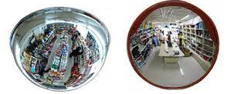
Espejos
Se entiende por toda superficie en la cual se produce la reflexión regular. Por ejemplo, una lámina de metal, un vidrio pulido, la superficie de un lago o estanque en reposo.
Curvos
Planos
Cóncavo
Convexo
si está pulimentado en su parte interior, osea, si la reflexión se produce en la
superficie cóncava.
si está pulimentado en su parte exterior, o sea, si la reflexión se produce en la superficie convexa.

Slide 15
ELEMENTOS DE UN ESPEJO ESFERICO
Centro de curvatura (c): es el centro de la esfera a la cual pertenece el espejo (es el centro de la superficie esférica).
Vértice del espejo (v): es el polo del casquete esférico o punto medio del espejo.
Eje principal (cv): es la recta que une el centro de curvatura con el vértice del espejo.
El radio de curvatura (r): distancia del centro de curvatura al espejo.
El foco principal (f): es el punto del eje principal al cual concurren después de reflejarse todos los rayos luminosos que inciden paralelos al eje principal.
Plano focal: es un plano perpendicular al eje principal y que pasa por el foco principal.
Distancia focal: es la distancia comprendida entre el foco principal y el vértice.
Abertura del espejo: es el ángulo formado por 2 ejes secundarios extremos. Para espejos de pequeña abertura, el foco principal está situado en el punto medio del radio de curvatura, o sea, la distancia focal f es igual a la mitad del radio de curvatura r.

Slide 16
Radio

Slide 17
Un espejo cóncavo o convergente
Hace converger la luz en el punto focal y es capaz de generar distintos tipos de imágenes: virtuales o reales; más grandes, iguales o más pequeñas que el objeto; y derechas o invertidas respecto de un objeto.

Slide 18
Un espejo cóncavo o convergente
Dispersa la luz y sólo produce imágenes virtuales, pequeñas y derechas.

Slide 19
Lentes
Son cuerpos transparentes limitados al menos por una superficie curva. Según sea la forma de las superficies que la limitan, las lentes pueden ser convergentes o divergentes.
Convergentes
Divergentes

Slide 20
Instrumentos tecnológicos que utilizan espejos y lentes

Slide 21
Gracias!

